Slide 1
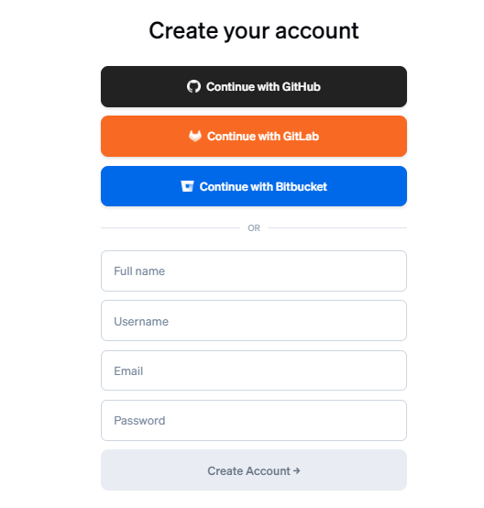
CRIAR CONTA NO IONIC
Você deve acessar o site https://ionic.io/signup para criar uma conta no Ionic.

Slide 2
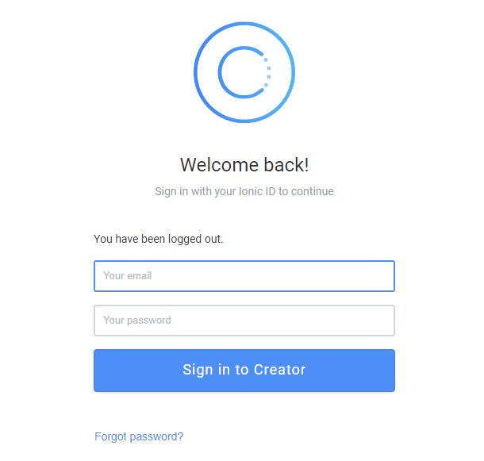
ACESSAR IONIC CREATOR
Agora vamos acessar o site https://creator.ionic.io/ para entrar na ferramenta de criação do Ionic Creator.

Slide 3
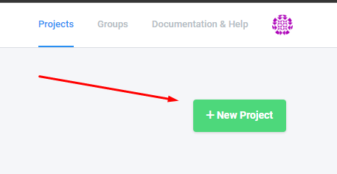
CRIAR PROJETO
Agora vamos acessar o site https://creator.ionic.io/ para entrar na ferramenta de criação do Ionic Creator.

Slide 4
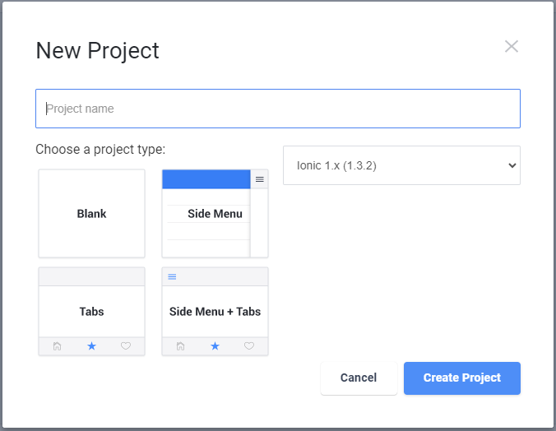
NOVO PROJETO
Vamos preencher o campo new Project, depois escolher a opção blank e clicar no botão Create Project

Slide 5
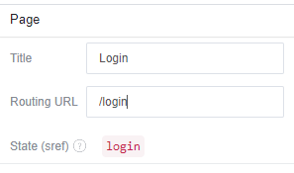
TÍTULO DA PÁGINA
No canto superior esquerdo renomear a página para Login.

Slide 6
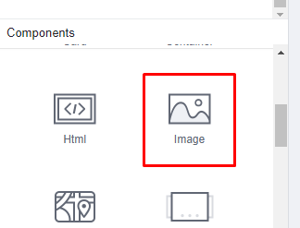
ADICIONAR IMAGEM
Agora vamos acessar o site https://creator.ionic.io/ para entrar na ferramenta de criação do Ionic Creator.

Slide 7
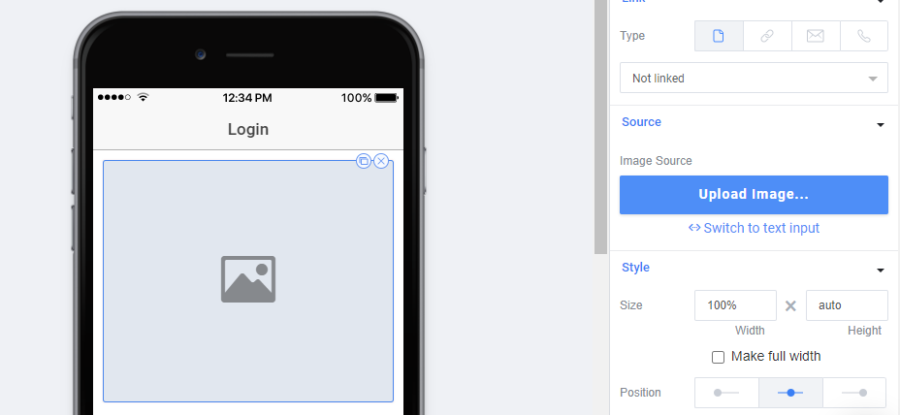
CRIAR PROJETO
Agora vamos acessar o site https://creator.ionic.io/ para entrar na ferramenta de criação do Ionic Creator.
https://github.com/SENAC-CRICIUMA-Prof-Edilson/oficina-mundo-senac-2023/blob/master/senac-logo.png?raw=true

Slide 8
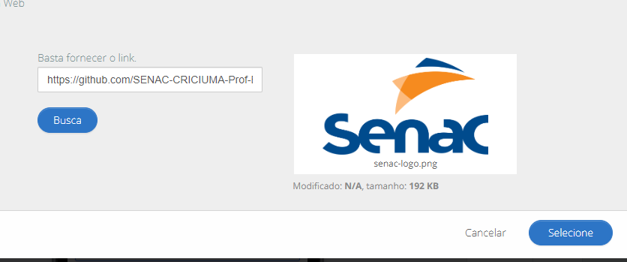
CRIAR PROJETO

Slide 9
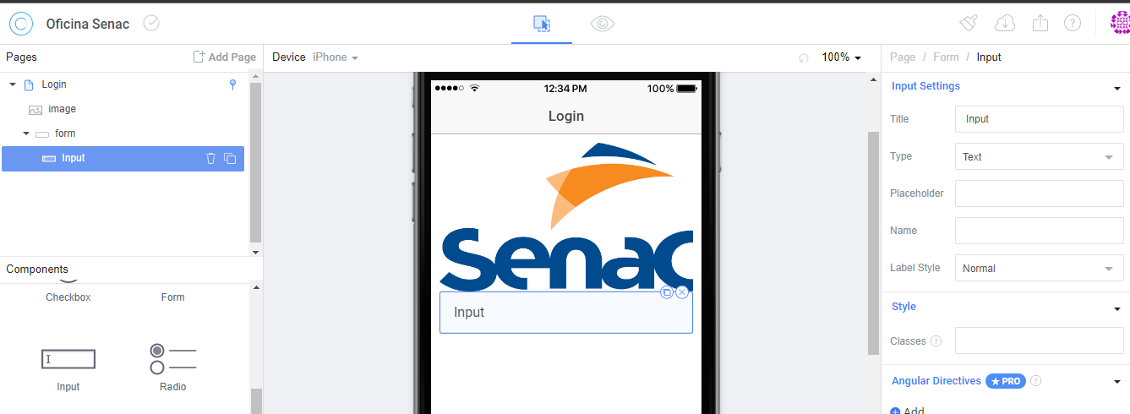
CRIAR PROJETO

Slide 10
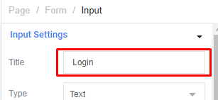
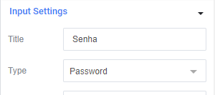

Slide 11
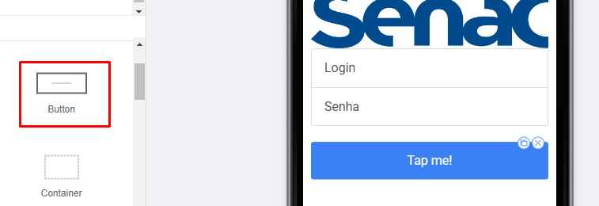

Slide 12
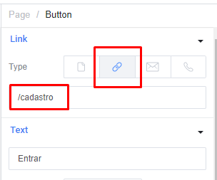

Slide 13
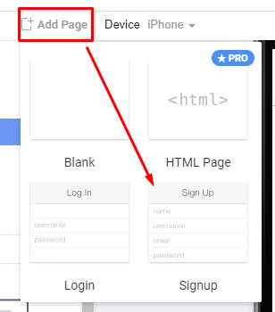

Slide 14
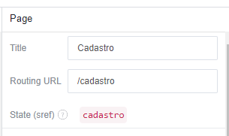

Slide 15
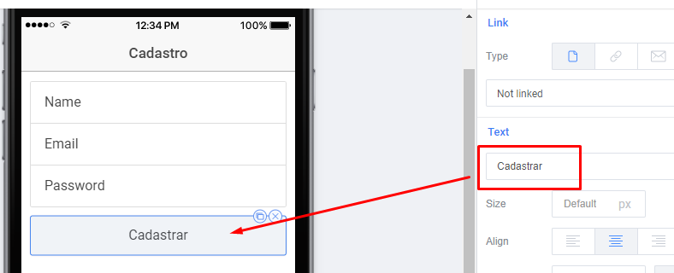

Slide 16
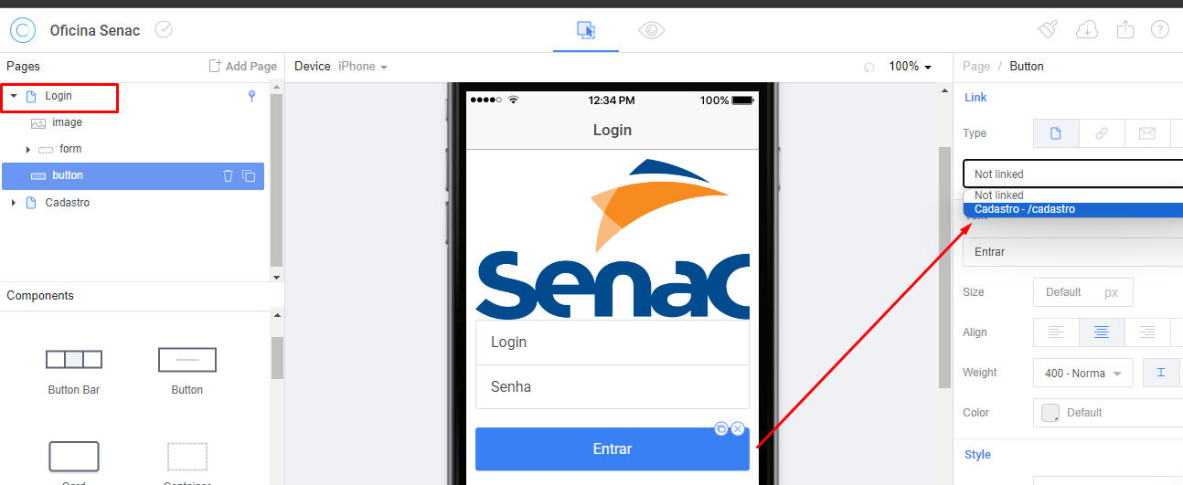

Slide 17
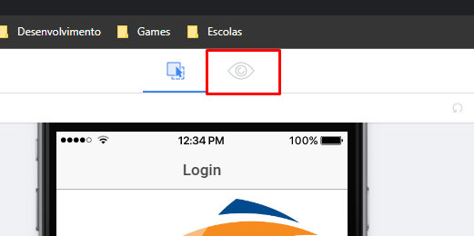

Slide 18
